Slide 1
السلوك التنظيمي
المحاضرات المقررة للمرحلة الثالثة/قسم الادارة العامة-المحاضرة الرابعة
مدرس المادة م.م سجاد خلف حسين علي
العام الدراسي /2019
Msc.sajjad@yahoo.com
009647728865270

Slide 2
الرابع/الادراك Perception
مفهوم الادراك
لدى جميع الكائنات الحية وسائل حسية مختلفة تمكنهم من استلام المعلومات من البيئة التي حولها ، تشمل هذه الأدوات العينين ، و الأذنين ، و الانف ، و الجلد و الفم ، لقد انشغل علماء النفس منذ فترة طويلة بالاجابة على كيفية قيام الإنسان بمعالجة و تنظيم و تفسير تلك المعلومات التي يستلمها بواسطة أدواته الحسية ، إن العملية التي يعالج من خلالها عقل الانسان المعلومات المستلمة من البيئة تسمى الإدراك ، الإدراك إذن هو العملية التي يجري خلالها اختيار ، و تنظيم ، وتقويم المنبهات البينية و جعلها ذات معنى للفرد ، إن عملية معالجة الحاسوب للبيانات و تحليلها و تفسيرها تشبه و تحاكي كثيرا عملية الادراك الانساني ، إلا أن الفرق الوحيد بينهما هو في مخرجات العملية ، فمخرجات عملية المعالجة الحاسوبية لذات البيانات تكون دوما متشابهة مهما اختلف نوع الحاسوب.

Slide 3
صيغ الإدراك :
هناك أربعة أنواع من صيغة الإدراك هي :
أولا : صيغة الذات و التي تحوي على معلومات خاصة للشخص ذاته مثل مظهره ، وسلوكهو شخصيته .
ثانيا : صيغة الشخص وتشير هذه الصيغة إلى الطريقة التي يصنف بها الشخص الناس الآخرين في فئات معينة وفق معايير ادراكية مشابهة .
ثالثا : صيغ النص والتي تعرف بأنها إطار معرفي يستخدم لوصف مدى ملائمة سلسلة من الأحداث في موقف معين .
رابعا : صيغة الشخص في موقف معين و التي تجمع بين الصيغتين المتعلقين بالفرد (صيغتي الشخص و الذات ) وبين الصيغة المتعلقة بالأحداث و المنبهات (صيغة النص )

Slide 4
العوامل المؤثرة في تنظيم المدركات :
إن هناك عددا من الخصائص للمنبهات يمكن أن تؤثر في طريقة تنظيم المدركات :
التقارب proximity : أظهرت الدراسات عن كيفية ادراك الاشياء و الاشكال أن تلك الاجزاء المتقاربة لبعضها البعض في منبه أو شكل معين سترى أو تدرك كمجموعة واحدة .
الحدث المشترك common fate : يميل الناس إلى الجمع بين الأشياء التي تظهر سوية و تختفي سوية أو تتحرك سوية فأسهم الشركات التي تمتاز بصعودها و هبوطها المفاجئ تسمة أسهما سحرية و تجميع ضمن فئة واحدة على الرغم من أن الاستثمار في بعضها قد يكون مجديا و الاستثمار في بعضها قد يكون مشكوكا فيه .
الإغلاق أو الإكمال Closure من الملاحظ أن النبيهات و الأشكال الناقصة تميل إلى الاكتمال في إدراكنا .
المحيط Context : لو وضعنا ورقة سمراء وسط مجموعة من الأوراق السوداءستبدوا أكثر بياضا مما لو أحيطت بأوراق بيضاء بنفس الطريقة نحن نحكم على المشاكل التي تجابهنا في اطار المحيط أو الموقف الذي تظهر فيه .
الشمول أو الكفية Universal : فالانسان يميل إلى ادراك الاشياء بشكل شامل أو كلي و ليس جزئي .
Notes:
Is your presentation as crisp as possible? Consider moving extra content to the appendix.
Use appendix slides to store content that you might want to refer to during the Question slide or that may be useful for attendees to investigate deeper in the future.

Slide 5
تشوش الادراك Preceptual Distortions
لاحظ الباحثون أن هناك عدد من الأخطاء يرتكبه الافراد لا شعوريا عند ادراكهم للأشياء أو لبعضهم البعض منها :
الادراك الانتقائي : و هو الميل لإدراك الأشياء التي تتفق مع حاجات الفرد ، و قيمه ، و اتجاهاته و تجنب المدركات التي قد تحدث اضطرابا أو تنافرا لدى الفرد فالادراك الانتقائي إذا عبارة عن آلية دفاعية يستخدمها الشخص لحماية او وقاية نفسه تجاه الأفكار والمواقف و الأشياء المهددة له او غير المريحة .
القولبة أو التنميط : الميل إلى تصنيف الاشياء ووضعها ضمن قوالب وتصنيفات معينة بحيث تعزي أو تفسر جميع خصائص ذلك الشيء على اساس خصائص الفئة التي وضع فيها .

Slide 6
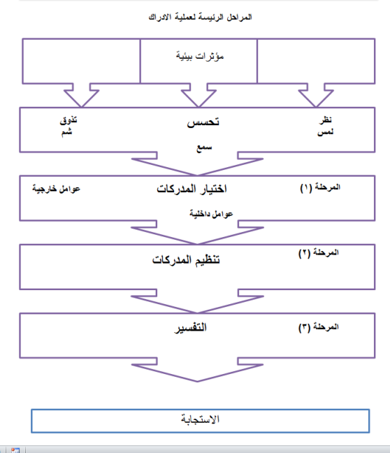

Slide 7
نافذة جوهاري Johari window
اقترح باحثان معروفان اطارا نظريا عرف باسم نافذة جوهاري ( اشارة إلى الاسمين الأولين لكلا العالمين جو / وهاري ) لتسهيل فهم الادراك الفردي ، و بالتالي تسهيل الاتصالات بين الافراد ، و تقليل اخطاء أو تشويش الادراك ، إن نافذة جوهاري عبارة عن أنموذج لمعالجة المعلومات يتكون من بعدي المعرفة بالذات و معرفة الآخرين بالشخص ، كل بعد من هذين البعدين يقسم إلى قسمين ( معروف / مجهول ) ينجم عن تفاعل هذين البعدين الخلايا أو المناطق الأربعة الموضحة في الشكل
المعرفة بالذات
معرفة الآخرين بالشخص |  | يعرف نفسه | يجهل نفسه
 | يعرفه الآخرون | حلبة اللعب | منطقة العمى
 | مجهول من قبل الآخرين | الواجهة | منطقة المجهول

Slide 8
حلبة اللعب Arena أو الشخص الواضح ، تتضمن هذه الخلية جميع العوامل التي يوجد اتفاق على ادراكها بين الفرد و الآخرين ، بمعنى أن الآخرين يرون الفرد كما يرى هو نفسه مثلا يشعر الفرد بالثقة في نفسه و يراه الآخرون واثقا من نفسه أيضا
الواجهة Façade أو الشخص غير الواضح يرى الأشخاص الذين يقعون ضمن هذه الخلية عوامل وخصائص معينة في أنفسهم لكنهم يخفونها عن الآخرين ، مثلا قد يشعر الفرد بعدم الأمان أو القلق لكنه يجاهد لكي يظهر واثقا من نفسه و مطمئنا بمعنى أن الناس لا يرون الفرد على حقيقته وأن ذلك الفرد يحاول دوما منع الآخرين من رؤيته على حقيقته .
منطقة العمي Blindspot أو الشخص الذي يجهل نفسه تقع ضمن هذه المنطقة تلك العوامل التي يراها الآخرون في الفرد لكنه لا يستطيع أن يراها أو يدركها في نفسه ، مثلا قد يرى الأخرون أن شخصا ما تقل كفائته نتيجة ارهاقه أو تعبه ، لكنه لا يجد نفسه مرهقا أو لا يريد أن يعترف أنه كذلك ، بمعنى الناس يعرفون أشياء معينة عن الفرد لكنهم قد ي لايخبروه بها حتى ولو كانوا أعز الاصدقاء له .
منطقة المجهول Unknown أو النفس المجهولة ، تقع ضمن هذه المنطقة أو الخلية كافة العوامل التي لا يراها أو يدركها الناس عن الفرد فضلا عن عدم ادراكه هو لها .

